Slide 1
Manos Futuri
Hands of the future

Slide 2
Manos Futuri
Hands of the future

Slide 3
Manos Futuri
Hands of the future

Slide 4

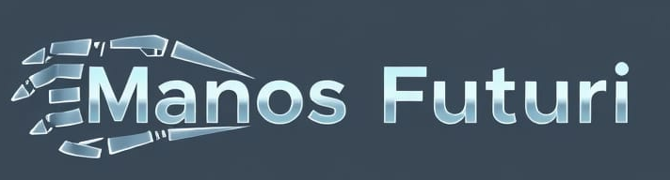
Автори
Изготвили: Ивайла Христова и Момчил Инджов 12 клас ППМГ „Акад. Никола Обрешков“, град Бургас Ръководител: д-р Александър Иванов

Slide 5
Съдържание
01.
Мотивация
02.
03.
Използвани технологии
Структура на приложението
04.
05.
06.
AI AI AI AI AI A
Функционално описание
Предимства
Бъдеща реализация

Slide 6
Мотивация
Проблеми:
Недостатъчна автоматизация в роботизираните системи.
Опасност за човека в индустриални и военни среди.
Недостатъци на съществуващите решения:
Висока цена и сложност.
Ограничена автономност без компютърно зрение.

Slide 7




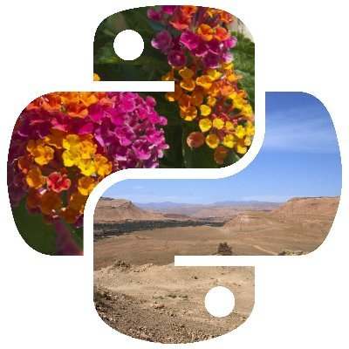

Използвани технологии
Python
OpenCV
Tkinter
NumPy и PIL (Pillow)
Arduino

Slide 8
Структура на приложението
Видео обработка – заснемане и анализ на видео.
Запис и съхранение – автоматично заснемане и организиране на изображения.
Разпознаване на движения – откриване на позиции на ръцете.
Пресъздаване на позата – ръцете изпълняват движението

Slide 9
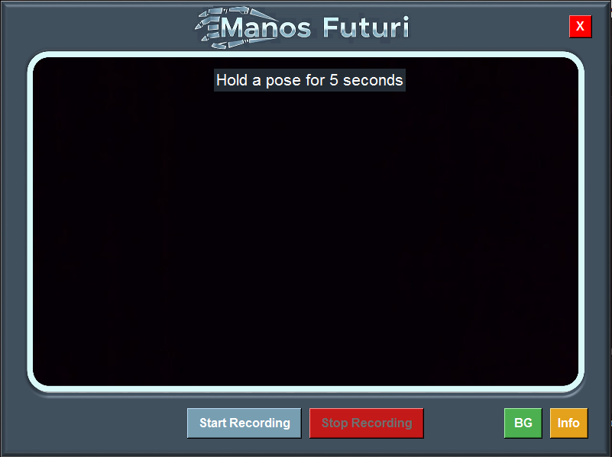
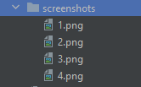
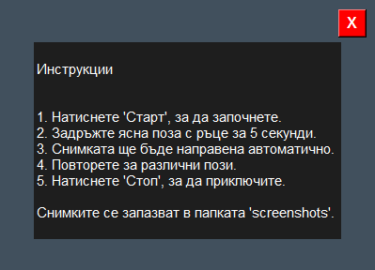
Функционално описание

Slide 10
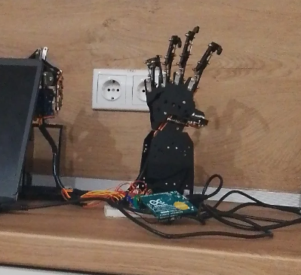
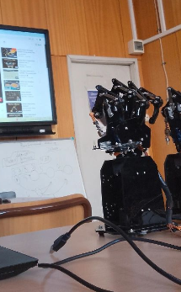
Функционално описание

Slide 11
Предимства
Автоматизирано разпознаване на движения – не се изискват сложни сензори.
Достъпност – използва се безплатен и отворен софтуер.
Гъвкавост – възможност за разширяване и надграждане с нови функционалности.
Многосекторно приложение – може да се използва в различни индустрии.

Slide 12
Бъдеща реализация
Предизвикателства:
Оптимизация на обработката на видео – необходимо е подобрение на ефективността.
Бъдеща работа:
Точност на разпознаването – добавяне на по-добри алгоритми за разпознаване на движения.
По-интуитивен интерфейс.

Slide 13
Благодарим Ви за вниманието!

